Slide 1

Εθνικό και Καποδιστριακό Πανεπιστήμιο Αθηνών
Τμήμα Πληροφορικής και Τηλεπικοινωνιών
Από την Αυτο-Αξιολόγηση στην Εξωτερική Αξιολόγηση Lessons Learned
Καθ. Π. Γεωργιάδης, Πρόεδρος Τμήματος
Ημερίδα ΜΟ.ΔΙ.Π. / ΕΚΠΑ
  Αθήνα, 05 Ιουλίου 2011

Slide 2
Δομή Παρουσίασης
Όραμα και Αποστολή
SWOT Ανάλυση
Μεθοδολογία Συλλογής Στοιχείων
Σημεία Εστίασης
Έκθεση Εξωτερικής Αξιολόγησης

Slide 3
Δομή Παρουσίασης
Όραμα και Αποστολή
SWOT Ανάλυση
Μεθοδολογία Συλλογής Στοιχείων
Σημεία Εστίασης
Έκθεση Εξωτερικής Αξιολόγησης

Slide 4
Όραμα
Το Τμήμα Πληροφορικής και Τηλεπικοινωνιών φιλοδοξεί να είναι πόλος έλξης και αναφοράς ως προς την ποιότητα της εκπαίδευσης και την αριστεία στην έρευνα σε διεθνές επίπεδο.
Το όραμά μας εδράζεται στους κοινούς στόχους και τις αμοιβαίες δεσμεύσεις μεταξύ του ακαδημαϊκού προσωπικού, των φοιτητών και των διοικητικών-τεχνικών στελεχών του Τμήματος:
  μεταξύ των αρίστων στην αναζήτηση, την αμερόληπτη μετάδοση, την επιστημονική και κοινωνική αξιοποίηση της γνώσης
  μεταξύ των αρίστων στην έρευνα και τις διεθνείς συνεργασίες
  μεταξύ των πρωτοπόρων στην κοινωνική προσφορά σε επιστημονικούς και τεχνολογικούς τομείς συναφείς με τα γνωστικά μας αντικείμενα
Διττός Στόχος: Ποιότητα Εκπαίδευσης & Αριστεία Έρευνας

Slide 5
Αποστολή
  Η αποστολή μας θεμελιώνεται στον αμοιβαίο σεβασμό και στην εκτίμηση της συνεισφοράς εκάστου στο κοινό όραμα.
  Η αποστολή μας για την επίτευξη του οράματος εμπεριέχει ευθύνες και ενέργειες προς:
    Ακαδημαϊκό Προσωπικό
    Προπτυχιακούς & Μεταπτυχιακούς Φοιτητές
    Διοικητικά και Τεχνικά Στελέχη

Slide 6
Αποστολή Μελών Δ.Ε.Π.
  Η αποστολή μας θεμελιώνεται στον αμοιβαίο σεβασμό και στην εκτίμηση της συνεισφοράς εκάστου στο κοινό όραμα. Συγκεκριμένα για τα Μέλη Δ.Ε.Π.:
  Να απολαμβάνει πλήρους ελευθερίας στην άσκηση, με αίσθημα ευθύνης, όλων των καθηκόντων του σε ένα Δημόσιο Πανεπιστήμιο που επιδιώκει να αυτοδιοικείται, να παραμένει ανοικτό στο διάλογο και τις ιδέες και να αισθάνεται την υποχρέωση για κοινωνική προσφορά και λογοδοσία.
  Να αναπτύσσει διεθνείς συνεργασίες και να συμπρωταγωνιστεί σε ερευνητικά προγράμματα αιχμής ανατροφοδοτώντας το Τμήμα με πρόσθετες επιστημονικές γνώσεις, εμπειρίες και οικονομικούς πόρους.
  Να καθοδηγεί διδακτορικές διατριβές και επιστημονικό έργο υψηλής προστιθέμενης επιστημονικής αξίας και να ωθεί τους νέους επιστήμονες στην κατεύθυνση της ευγενούς άμιλλας.
  Να εκτελεί τα διδακτικά του καθήκοντα με τον προσωπικό μόχθο που απαιτεί το λειτούργημα του δασκάλου τηρώντας την εκπαιδευτική πολιτική του Τμήματος και τις αρχές της αμεροληψίας και της επιβράβευσης των καλυτέρων.

Slide 7
Αποστολή Προπτυχιακών & Μεταπτυχιακών Φοιτητών
  Να αποκτούν γνώσεις και δεξιότητες που θα τους επιτρέψουν να ενταχθούν και να συνεισφέρουν με τον καλύτερο τρόπο στο επιστημονικό-κοινωνικό-οικονομικό και πολιτιστικό γίγνεσθαι που καθίσταται ολοένα και περισσότερο απαιτητικό.
  Να συμμετέχουν με κριτικό πνεύμα στην πρόοδο της επιστήμης, στην εξέλιξη του Πανεπιστημίου και την ευημερία του κοινωνικού συνόλου υπό όρους ελευθερίας, αξιοκρατίας και σεβασμού των διαφορετικών απόψεων.

Slide 8
Αποστολή Διοικητικών & Τεχνικών Στελεχών
  Να προσφέρουν τις υπηρεσίες τους στα πλαίσια της νομιμότητας, της χρηστής διοίκησης και της εξυπηρέτησης όλων των μελών της κοινότητας του Τμήματος.
  Να συμβάλλουν ουσιαστικά στην αποτελεσματική λειτουργία των συλλογικών οργάνων του Τμήματος.
  Να μεριμνούν για την εύρυθμη λειτουργία των τεχνολογικών υποδομών και των πληροφοριακών συστημάτων ώστε να εκτελείται απρόσκοπτα η εκπαιδευτική και ερευνητική διαδικασία.

Slide 9
Δομή Παρουσίασης
Όραμα και Αποστολή
SWOT Ανάλυση
Μεθοδολογία Συλλογής Στοιχείων
Σημεία Εστίασης
Έκθεση Εξωτερικής Αξιολόγησης

Slide 10
SWOT Ανάλυση
Μέλη ΔΕΠ
Διεθνείς Συνεργασίες
Φοιτητικό Δυναμικό, Συνεργασία με Φοιτητικό Σύλλογο
Πρόγραμμα Σπουδών, Μεταπτυχιακά Προγράμματα Σπουδών
Σύμβουλοι Καθηγητές Πρωτοετών Φοιτητών
Κτιριακές Υποδομές & Υποδομές Μάθησης
Ικανότητα-Ετοιμότητα Χρηματοδότησης Έρευνας & Τεχνολογικής Ανάπτυξης
Αντίληψη Αξιολογήσεων
Υπηρεσίες για ΦμεΑ
Συμβουλευτικές Υπηρεσίες Σταδιοδρομίας
Αριθμός Πρωτοετών/ Μετεγγραφές
Απουσία Δικαιώματος Επιλογής Πρωτοετών Φοιτητών
Επεκτάσεις Εργαστηριακών Υποδομών
Υφιστάμενο Θεσμικό Πλαίσιο
Ελλιπής Κρατική Χρηματοδότηση
Έλλειψη πολιτικής συνεργασιών με
Ιδιωτικούς Φορείς
Έλλειψη μελετών απορρόφησης
Αποφοίτων
Αναγκαιότητα ενεργειών
Διεθνοποίησης
Δυνατά
Αδύναμα
Ευκαιρίες
Απειλές
Επιδείνωση Οικονομικής Συγκυρίας
Ευρωπαϊκά Πλαίσια Χρηματοδότησης
Εθνικά Πλαίσια Χρηματοδότησης
Νέο Θεσμικό Πλαίσιο
Συνεργασίες για Τεχνολογική Καινοτομία
Απώλεια ή Αδυναμία Διατήρησης Διεθνούς Απήχησης

Slide 11
Δομή Παρουσίασης
Όραμα και Αποστολή
SWOT Ανάλυση
Μεθοδολογία Συλλογής Στοιχείων
Σημεία Εστίασης
Έκθεση Εξωτερικής Αξιολόγησης

Slide 12
Μεθοδολογία Συλλογής Στοιχείων
  Σαφής Αποτύπωση Ταυτότητας Τμήματος
  Σαφής Αποτύπωση Στόχων και Βαθμός Επίτευξης
  Καταγραφή Δραστηριοτήτων Μελών ΔΕΠ – Συλλογικών Οργάνων
  Δείκτες Φοιτητολογίου – Αξιολόγηση Μαθημάτων

Slide 13
Ταυτότητα Τμήματος
ΣΥΝΟΛΙΚΟΣ ΑΡΙΘΜΟΣ ΦΟΙΤΟΥΝΤΩΝ (ΣΕ ΟΛΑ ΤΑ ΕΞΑΜΗΝΑ ΣΠΟΥΔΩΝ) (Απρίλιος 2011) | 2.128 (+5 αναστολή)
ΑΡΙΘΜΟΣ ΦΟΙΤΗΤΩΝ ΕΝΤΟΣ ΤΗΣ ΚΑΝΟΝΙΚΗΣ ΔΙΑΡΚΕΙΑΣ ΦΟΙΤΗΣΗΣ (Απρίλιος 2011) | 1.047
ΑΡΙΘΜΟΣ ΦΟΙΤΗΤΩΝ ΠΕΡΑΝ ΤΗΣ ΚΑΝΟΝΙΚΗΣ ΔΙΑΡΚΕΙΑΣ ΦΟΙΤΗΣΗΣ (Απρίλιος 2011) | 1.081
ΑΡΙΘΜΟΣ ΦΟΙΤΗΤΩΝ ΜΕ ΔΙΚΑΙΩΜΑΤΑ ΠΑΡΟΧΩΝ (6ετία) | 1.499
ΣΥΝΟΛΙΚΟΣ ΑΡΙΘΜΟΣ ΦΟΙΤΗΤΩΝ ΠΟΥ ΑΠΟΦΟΙΤΗΣΑΝ (ΑΝΕΥ ΥΠΟΧΡΕΩΣΕΩΝ, ΑΝΕΞΑΡΤΗΤΩΣ ΤΗΣ ΟΡΚΩΜΟΣΙΑΣ) | ΑΚ. ΕΤΟΣ 2009/10 | 135
 | ΑΚ. ΕΤΟΣ 2008/9 | 144
 | ΑΚ. ΕΤΟΣ 2007/8 | 164
ΠΡΟΣΩΠΙΚΟ (τον Μάιο του 2011)
Καθηγητές | Αναπλ. Καθηγητές | Επίκ. Καθηγητές | Λέκτορες | ΕΕΔΙΠ/ΕΔΠ | Επί συμβάσει (πλήθος συμβάσεων) | Διοικ. Προσωπικό | ΕΤΕΠ/ΕΤΠ | Επιστημ./Εργαστ. Συνεργάτες
19 | 11 | 10 | 2 | 3 | - | 25 | 1

Slide 14
Ταυτότητα Τμήματος
Ο πίνακας αφορά το ακαδ. έτος 2009/10
ΕΛΑΧΙΣΤΟΣ ΑΡΙΘΜΟΣ ΜΑΘΗΜΑΤΩΝ ΠΟΥ ΑΠΑΙΤΟΥΝΤΑΙ ΓΙΑ ΤΗ ΛΗΨΗ ΠΤΥΧΙΟΥ (25 μαθήματα κορμού, 15 μαθήματ επιλογής, 6 γενικών δεξιοτήτων, 2 πτυχιακή εργασία) | 48
ΣΥΝΟΛΟ ΕΒΔΟΜΑΔΙΑΙΩΝ ΩΡΩΝ ΘΕΩΡΗΤΙΚΩΝ ΜΑΘΗΜΑΤΩΝ ΠΟΥ ΠΡΕΠΕΙ ΝΑ ΠΑΡΑΚΟΛΟΥΘΗΣΕΙ Ο ΦΟΙΤΗΤΗΣ ΓΙΑ ΤΗ ΛΗΨΗ ΠΤΥΧΙΟΥ | ΧΕΙΜΕΡ. | ΕΑΡ.
 | 66-69 | 65-74
ΣΥΝΟΛΟ ΕΒΔΟΜΑΔΙΑΙΩΝ ΩΡΩΝ ΦΡΟΝΤΙΣΤΗΡΙΑΚΩΝ ΜΑΘΗΜΑΤΩΝ ΠΟΥ ΠΡΕΠΕΙ ΝΑ ΠΑΡΑΚΟΛΟΥΘΗΣΕΙ Ο ΦΟΙΤΗΤΗΣ ΓΙΑ ΤΗ ΛΗΨΗ ΠΤΥΧΙΟΥ (ΕΣΤΩ ΚΑΙ ΑΝ ΑΠΟΤΕΛΕΙ ΜΕΡΟΣ ΘΕΩΡΗΤΙΚΟΥ ΜΑΘΗΜΑΤΟΣ) | ΧΕΙΜΕΡ. | ΕΑΡ.
 | 17-22 | 13-22
ΣΥΝΟΛΟ ΕΒΔΟΜΑΔΙΑΙΩΝ ΩΡΩΝ ΕΡΓΑΣΤΗΡΙΑΚΩΝ ΜΑΘΗΜΑΤΩΝ ΠΟΥ ΠΡΕΠΕΙ ΝΑ ΠΑΡΑΚΟΛΟΥΘΗΣΕΙ Ο ΦΟΙΤΗΤΗΣ ΓΙΑ ΤΗ ΛΗΨΗ ΠΤΥΧΙΟΥ (ΕΣΤΩ ΚΑΙ ΑΝ ΑΠΟΤΕΛΕΙ ΜΕΡΟΣ ΘΕΩΡΗΤΙΚΟΥ ΜΑΘΗΜΑΤΟΣ) | ΧΕΙΜΕΡ. | ΕΑΡ.
 | 9-19 | 4-11
ΓΙΑ ΤΗ ΛΗΨΗ ΠΤΥΧΙΟΥ ΑΠΑΙΤΕΙΤΑΙ ΥΠΟΒΟΛΗ ΔΙΠΛΩΜΑΤΙΚΗΣ ΕΡΓΑΣΙΑΣ; | ΝΑΙ | ΟΧΙ
 | X
ΓΙΑ ΤΗ ΛΗΨΗ ΠΤΥΧΙΟΥ ΑΠΑΙΤΕΙΤΑΙ ΠΡΑΚΤΙΚΗ ΑΣΚΗΣΗ; (είναι προαιρετική) | ΝΑΙ | ΟΧΙ
 |  | X
ΑΡΙΘΜΟΣ ΡΟΩΝ/ΚΑΤΕΥΘΥΝΣΕΩΝ ΣΤΟ ΠΡΟΠΤΥΧΙΑΚΟ ΠΡΟΓΡΑΜΜΑ ΣΠΟΥΔΩΝ (ΕΑΝ ΥΠΑΡΧΟΥΝ) | 3
Αναφέρατε τις κατευθύνσεις/ροές, εάν υπάρχουν Θεωρητικής Πληροφορικής, Υπολογιστικών Συστημάτων και Εφαρμογών, Επικοινωνιών και Επεξεργασίας Σήματος
ΣΥΝΟΛΙΚΟΣ ΑΡΙΘΜΟΣ ΠΡΟΣΦΕΡΟΜΕΝΩΝ ΜΑΘΗΜΑΤΩΝ ΕΠΙΛΟΓΗΣ ΠΡΟΠΤΥΧΙΑΚΟΥ ΠΡΟΓΡΑΜΜΑΤΟΣ ΣΠΟΥΔΩΝ (εκτός ελευθέρων μαθημάτων) | 54
ΣΥΝΟΛΙΚΟΣ ΑΡΙΘΜΟΣ ΠΡΟΓΡΑΜΜΑΤΩΝ ΜΕΤ/ΚΩΝ ΣΠΟΥΔΩΝ (ΠΜΣ) (Αυτόνομα ή σε συνεργασία με άλλα Πανεπιστήμια/Τ.Ε.Ι. της Ελλάδας ή του εξωτερικού) | 4
ΣΥΝΟΛΙΚΟΣ ΑΡΙΘΜΟΣ ΦΟΙΤΟΥΝΤΩΝ ΣΕ ΜΔΕ | 766
ΣΥΝΟΛΙΚΟΣ ΑΡΙΘΜΟΣ ΦΟΙΤΗΤΩΝ ΠΟΥ ΕΚΠΟΝΟΥΝ ΔΙΔΑΚΤΟΡΙΚΗ ΔΙΑΤΡΙΒΗ | 219

Slide 15
Στόχοι Τμήματος – Βαθμός Επίτευξης
Βαθμός Επίτευξης Στόχοι/ Αποτελέσματα |  | ΟΛΟΚΛΗΡΩΣΗ | ΣΕ ΕΞΕΛΙΞΗ | ΣΤΑΣΙΜΟΤΗΤΑ | Παρατηρήσεις
Ολοκλήρωση Υποδομών & Εμπέδωση Διαδικασιών | Μελέτη & Υλοποίηση Περιβάλλοντος Χώρου |  |  |  | Χρηματοδότηση?
 | Εκπαιδευτικά –Ερευνητικά Εργαστήρια |  |  |  | Υποβολή πρότασης χρηματοδότησης
 | Ολοκλήρωση Εσωτερικών Κανονισμών |  |  |  | Phd/MSc/Exams
 | Επανασχεδιασμός Αξιολόγησης Μαθημάτων
 | Σύστημα διαχείρισης παροχής έργου

Slide 16
Στόχοι Τμήματος – Βαθμός Επίτευξης
Βαθμός Επίτευξης Στόχοι/ Αποτελέσματα |  | ΟΛΟΚΛΗΡΩΣΗ | ΣΕ ΕΞΕΛΙΞΗ | ΣΤΑΣΙΜΟΤΗΤΑ | Παρατηρήσεις
Αναμόρφωση Προγραμμάτων Σπουδών & Ενίσχυση Εκπαιδευτικής Διαδικασίας | Αναμόρφωση Προπτυχιακού Προγράμματος Σπουδών
 | Αναμόρφωση Μεταπτυχιακών Προγραμμάτων Σπουδών
 | Εξορθολογισμός κατανομής φόρτου των φοιτητών ανά εξάμηνο
 | Σταθερό ωρολόγιο πρόγραμμα και πρόγραμμα εξετάσεων
 | Διαδικασία ανάθεσης Πτυχιακών και Διπλωματικών εργασιών
 | Βελτίωση του θεσμού του Συμβούλου Καθηγητή στο ΠΠΣ |  |  |  | Επεξεργασία Στοιχείων
 | Εκπαιδευτικές παρεμβάσεις που συνδέονται με την επαγγελματική σταδιοδρομία |  |  |  | Παιδαγωγική Επάρκεια
 | Εξασφάλιση εργαστηριακού διδακτικού προσωπικού.

Slide 17
Στόχοι Τμήματος – Βαθμός Επίτευξης
Βαθμός Επίτευξης Στόχοι/ Αποτελέσματα |  | ΟΛΟΚΛΗΡΩΣΗ | ΣΕ ΕΞΕΛΙΞΗ | ΣΤΑΣΙΜΟΤΗΤΑ | Παρατηρήσεις
Προβολή & Διεθνής Διάσταση Προγραμμάτων Σπουδών | Αναβάθμιση και ενημέρωση της ιστοσελίδας του Τμήματος
 | Δημοσιοποίηση αποφάσεων Συλλογικών Οργάνων
 | Βελτίωση του Οδηγού Σπουδών
 | Δημοσιότητα Ετήσιων Εκδόσεων |  |  |  | Dissertations
 | Έρευνες Γνώμης
 | Πρόσκληση Ομιλητών για Επιστημονικές Διαλέξεις
Σύνδεση με Αποφοίτους, Κοινωνικούς Εταίρους & Διεθνείς Συνεργασίες | Συνεργασία με Σύλλογο Αποφοίτων
 | Κινητικότητα φοιτητών και προσωπικού
 | Διεθνείς Συνεργασίες |  |  |  | INRIA

Slide 18
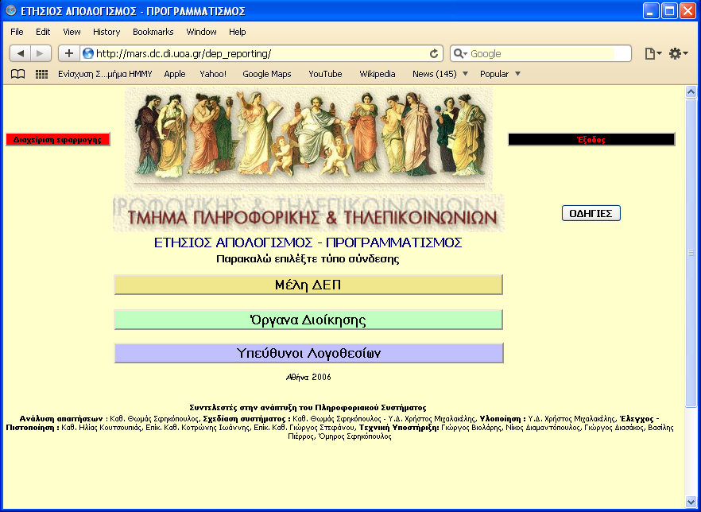
Καταγραφή Δραστηριοτήτων

Slide 19
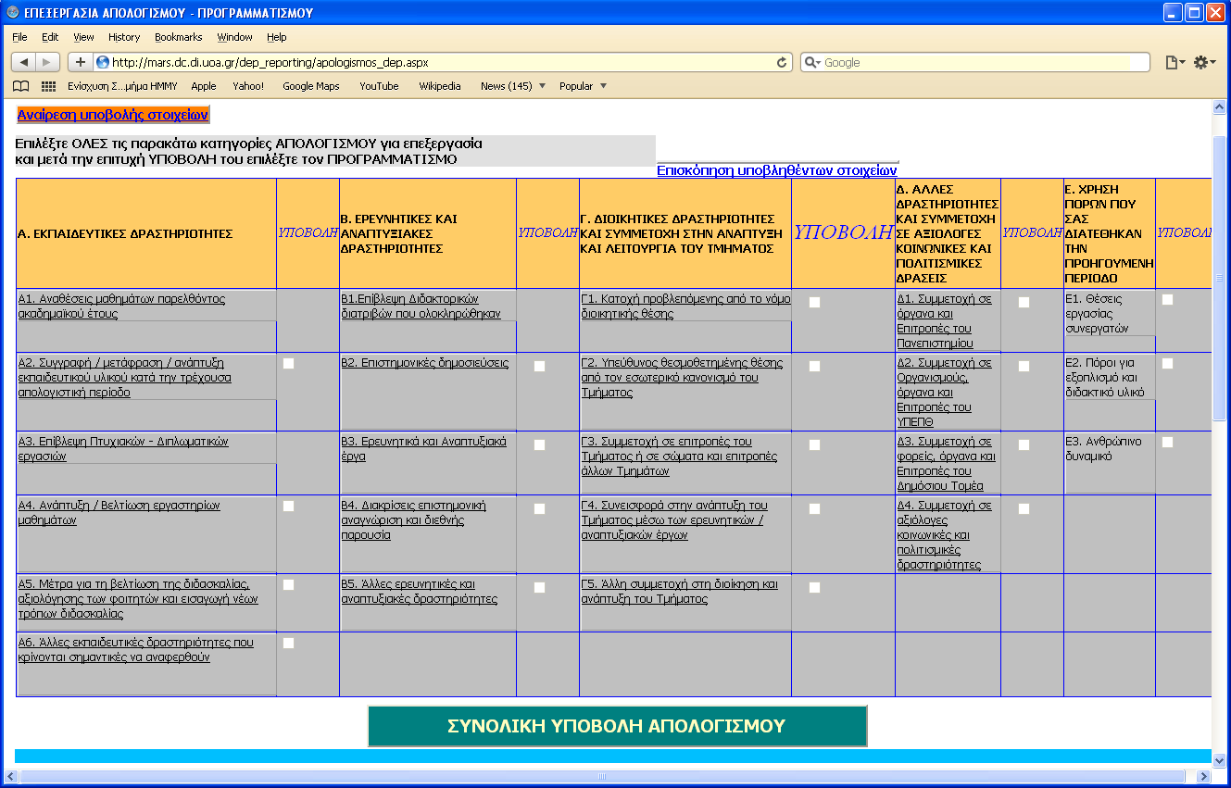
Καταγραφή Δραστηριοτήτων Μελών ΔΕΠ

Slide 20
Μονοσέλιδο Βιογραφικό Σημείωμα Μελών ΔΕΠ

Slide 21
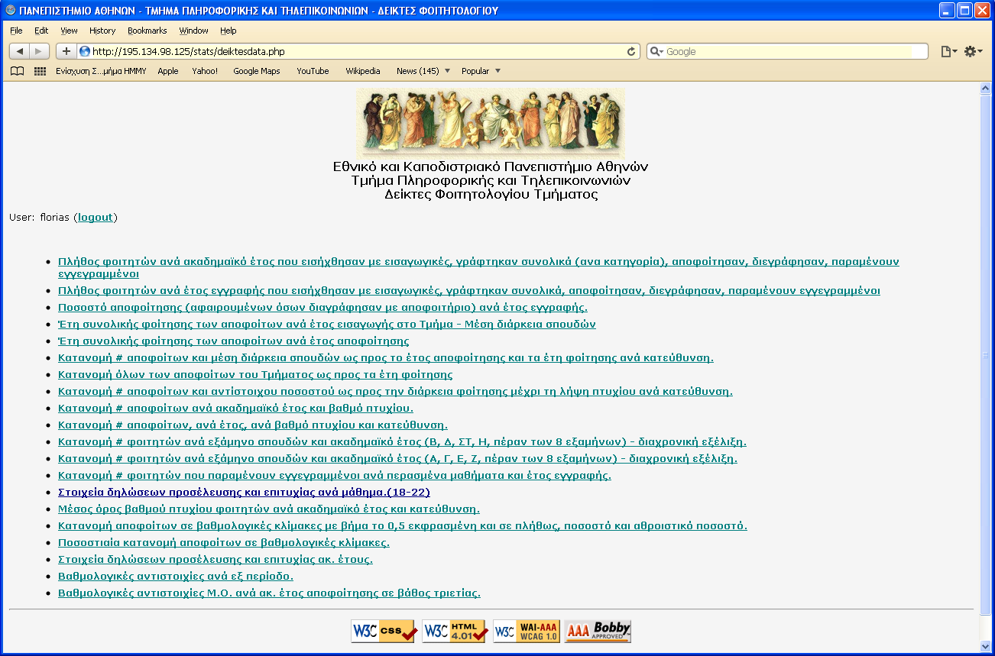
Φοιτητολόγιο

Slide 22
Δομή Παρουσίασης
Όραμα και Αποστολή
SWOT Ανάλυση
Μεθοδολογία Συλλογής Στοιχείων
Σημεία Εστίασης
Έκθεση Αξιολόγησης

Slide 23
Σημεία Εστίασης
  Σύντομες Παρουσιάσεις
  Μονοσέλιδα Βιογραφικά Σημειώματα Μελών ΔΕΠ
  Μονοσέλιδες περιγραφές Ερευνητικών Δραστηριοτήτων
  Ερευνητική Πολιτική
  Εκπαιδευτική Πολιτική
  Εργαστηριακές – Τεχνολογικές Υποδομές
  Κοινωνική Συνεισφορά
  Προγραμματισμός Επιμέρους Συναντήσεων

Slide 24
Δομή Παρουσίασης
Όραμα και Αποστολή
SWOT Ανάλυση
Μεθοδολογία Συλλογής Στοιχείων
Σημεία Εστίασης
Έκθεση Εξωτερικής Αξιολόγησης

Slide 25
Ατζέντα Παρουσίασης σε Επιτροπή Αξιολόγησης
Όραμα & Αποστολή
Φορείς Θεσμικού Περιβάλλοντος
SWOT Ανάλυση
Ταυτότητα Τμήματος
  Ανθρώπινο Δυναμικό
  Ποσοτικά Μεγέθη
  Υφιστάμενες & Νέες Υποδομές
  Πηγές Χρηματοδότησης
  Βραβεύσεις & Διακρίσεις
  Διεθνείς Συνεργασίες
  Επίτιμοι Διδάκτορες
Στόχοι & Βαθμός Επίτευξης
Εκπαιδευτική Πολιτική
  Γενικές Αρχές
  Στατιστικοί Δείκτες
  Κινητικότητα Φοιτητών
  Εξέλιξη & Κινητικότητα Μελών Δ.Ε.Π.
  Εσωτερική Αξιολόγηση
Ερευνητική Πολιτική
Κοινωνική Συνεισφορά
Παράρτημα

Slide 26
Εξωτερική Αξιολόγηση – Lessons Learned
  Οι δύο μέρες παρουσίασης της Επιτροπής στο Τμήμα, απεδείχθησαν, εκ των πραγμάτων, οριακά επαρκείς.
  Το όλο φάσμα της Αξιολόγησης ήταν επαρκής αλλά προφανώς με διαφορετική χρονική βαρύτητα.
  Η Έκθεση αποτυπώνει με πληρότητα τις δραστηριότητες του Τμήματος.
  Η Έκθεση συμπεριλαμβάνει χρήσιμες διαπιστώσεις που αφορούν στη δόμηση του Προγράμματος Σπουδών και την έμφαση στην εκπαιδευτική πολιτική.
  Οι επισημάνσεις της Επιτροπής εν πολλοίς, συμπίπτουν και με τους προβληματισμούς του Τμήματος, θα τύχουν διεξοδικής ανάλυσης εντός των συλλογικών οργάνων για να διαμορφωθούν κατάλληλες βελτιωτικές πολιτικές.

Slide 27
Εξωτερική Αξιολόγηση – Lessons Learned
  Μεταξύ των σημείων που κρίνονται περισσότερο σημαντικά συγκαταλέγονται:
    Η επικοινωνία των αξιολογητών με τους φοιτητές στο χώρο των αιθουσών διδασκαλίας.
    Η επαφή των αξιολογητών στις κατ’ ιδίαν συζητήσεις με τα μέλη ΔΕΠ και το λοιπό προσωπικό του Τμήματος
    Ο εποικοδομητικός διάλογος που αναπτύχθηκε μεταξύ των εισηγητών και των μελών της Επιτροπής παρουσία των υπολοίπων μελών ΔΕΠ κατά τη διάρκεια των παρουσιάσεων.
  Πρόταση: η κάθε Επιτροπή αξιολόγησης να συμπεριλαμβάνει, πέραν των αντιπροσωπευτικών ειδικοτήτων και καθηγητές που να έχουν ως κύριο επιστημονικό αντικείμενο την εκπαιδευτική-παιδαγωγική ενασχόληση

Slide 28
Εξωτερική Αξιολόγηση – Lessons Learned
  Σημεία που πιθανά χρήζουν βελτίωσης:
    Περισσότερος χρόνος στην κατ’ ιδίαν επικοινωνία με τους εκπροσώπους των προπτυχιακών και μεταπτυχιακών φοιτητών.
    Επιτελική Σύνοψη στο τέλος της επίσκεψης, μεταξύ των μελών της Επιτροπής και των εκπροσώπων του Τμήματος για ανταλλαγή απόψεων γενικού χαρακτήρα, ως προς την αξιολόγηση και πιθανώς και τα βασικά ευρήματα.

Slide 29
Έκθεση Εξωτερικής Αξιολόγησης - Απόσπασμα
  “... Despite the above mentioned difficulties, the committee was able to perform its work effectively. It was felt that the targets and goals set by the Department in their Internal Report were largely true and supported by the evidence gathered. Overall, the committee felt that this is an excellent Department, one of the best in the country (certainly the best among 4-year programmes in the subject of study) that deserves support and encouragement by the Greek State and the National Kapodistrian University of Athens…”

Slide 30
Εθνικό και Καποδιστριακό Πανεπιστήμιο Αθηνών
Τμήμα Πληροφορικής και Τηλεπικοινωνιών
Από την Αυτο-Αξιολόγηση στην Εξωτερική Αξιολόγηση …και Τώρα Τι?
Καθ. Π. Γεωργιάδης, Πρόεδρος Τμήματος
Ημερίδα ΜΟ.ΔΙ.Π. / ΕΚΠΑ
  Αθήνα, 05 Ιουλίου 2011

